Slide 2
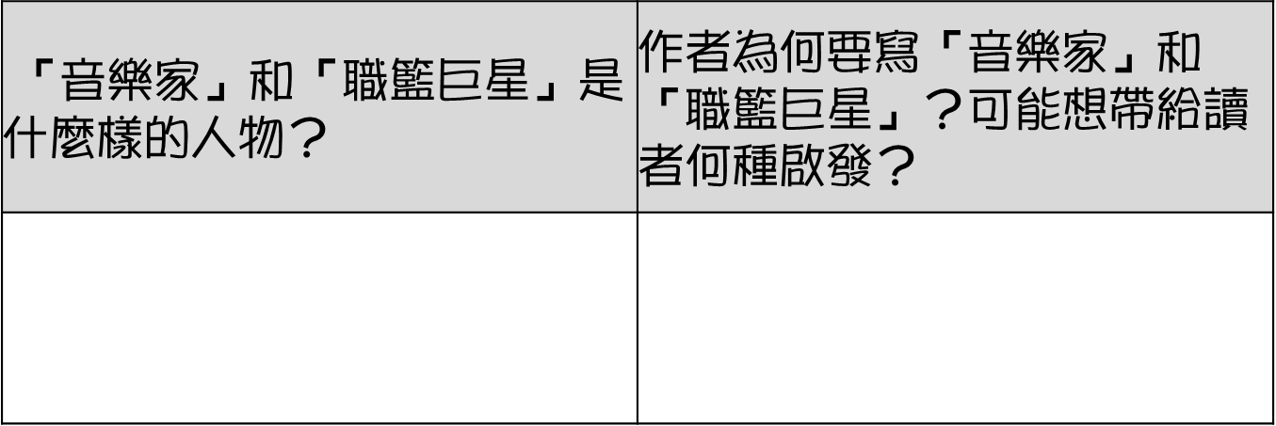
Q1.
根據題目〈音樂家與職籃巨星〉，試著思考：

Slide 3
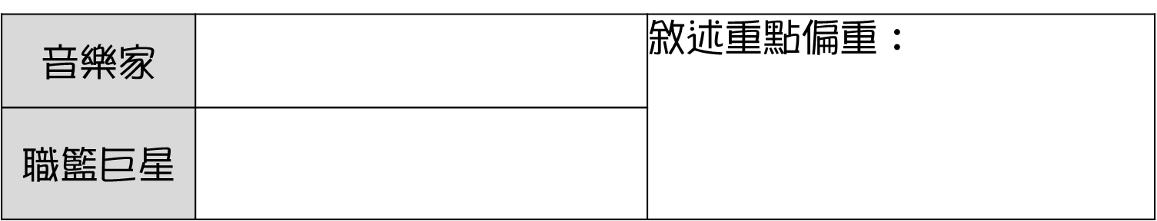
Q2.
初步閱讀過〈音樂家與職籃巨星〉，這篇文本在形式上共分為＿＿段（自然段）。
試著判斷哪些段落屬於「音樂家」？
哪些段落屬於「職籃巨星」？
而本文的「敘述重點」偏重何者？：

Slide 4
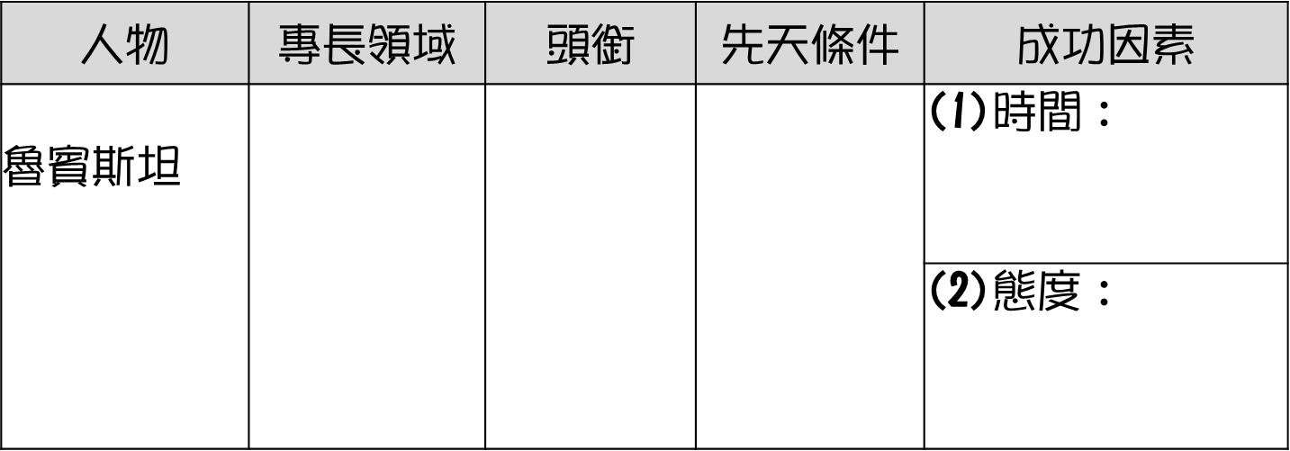
Q3.
試著利用以下表格，統整文本中魯賓斯坦的資訊：

Slide 5
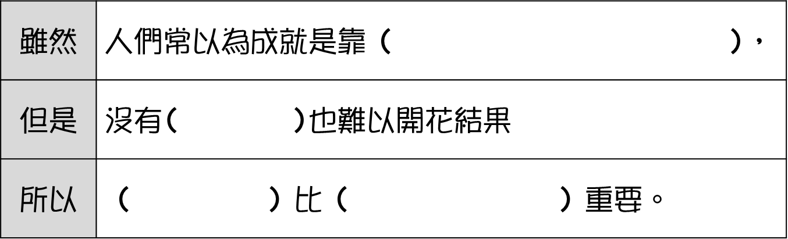
Q4.
作者透過魯賓斯坦的故事，告訴我們什麼道理？

Slide 6

Q5.
在達成目標的過程中，努力和天分各占的比例為多少？利用Padlet表達想法。
天分10
努力0
天分0
努力10
1.最左邊：天分10努力0。
2.最右邊：天分0努力10。
3. 請在可以符合立場的帖子上編輯，
輸入組別和想法。
4. 亦可直接按＋號新增貼子。

Slide 7
◎〈音樂家與職籃巨星〉的第四段屬於「 駁論 」。
作者先點出一般人的疑惑，再進一步提出辯駁，藉以引出麥可．喬丹的故事。

Slide 8
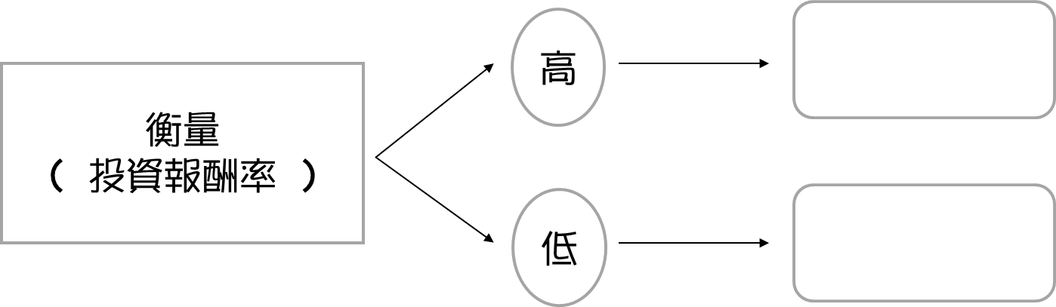
Q5.
第四段，作者點出一般人對於「苦練」的心態。試著透過下面圖表，分析作者認為一般人對於「苦練」的看法：

Slide 9
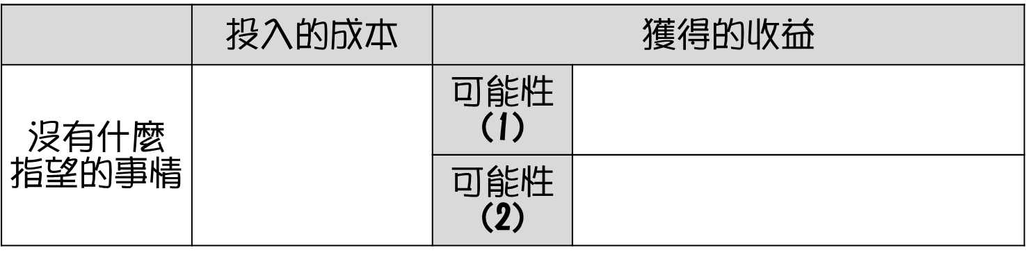
Q5.
「投資報酬率」是「經濟學」名詞，指「投資後的收益與成本之間的百分比率」。根據文本第四段，試著透過表格，以「投資報酬率」的概念，分析作者在本段提出的論點：

Slide 10
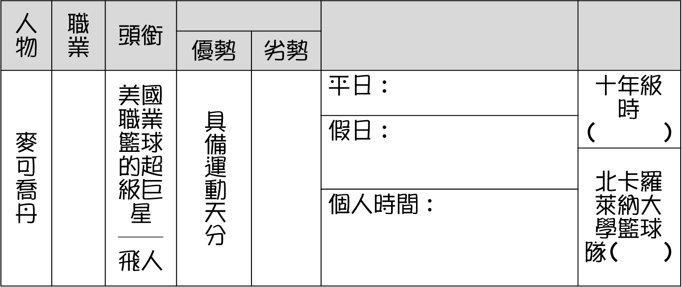
Q6.
利用下表，整理麥可．喬丹的基本資料。

Slide 11
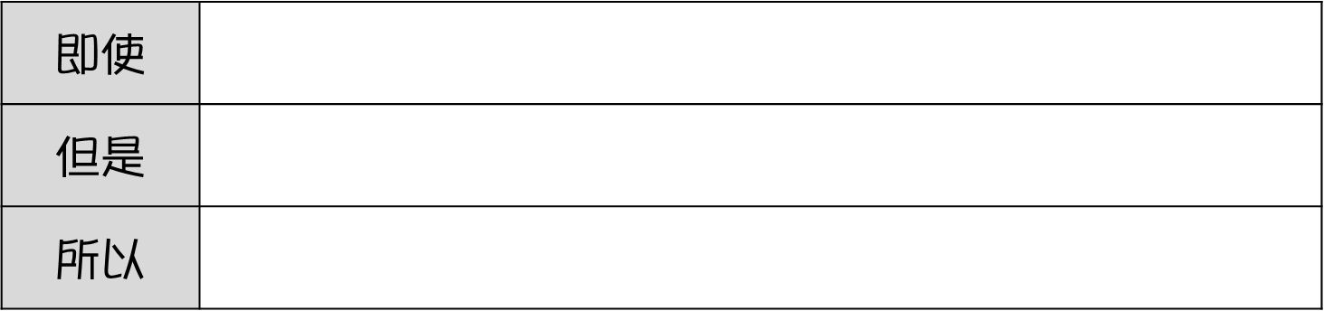
Q7.
作者透過麥可喬丹的故事，告訴我們什麼道理？

Slide 12
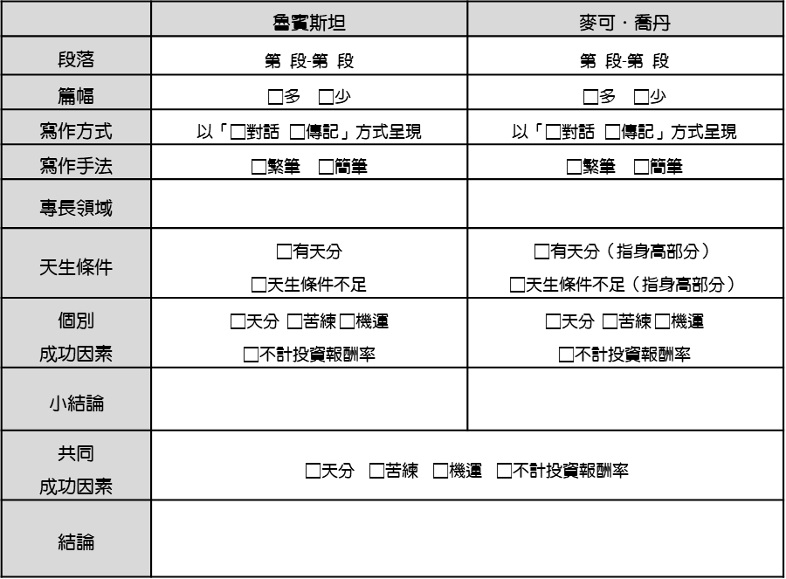
Q8.
統整並比較魯賓斯坦與麥可．喬丹的相關資料及兩位人物成功的共同因素。

Slide 13
Q9.
全文統整，根據魯賓斯坦和麥可喬丹的故事，可以推論出什麼樣的訊息？
不管
只要
就會

Slide 14
「如果你因為自覺在某方面不如人，而且相信『勤能補拙』，願意比別人花更多的心血去練習，使它成為一種良好的習慣，那麼有一天物換星移，情況變得對自己有利時，這種良好的習慣就更能使你脫穎而出。」這段文字的主要含義為何？
Ⓐ機會只敲門一次，要善加把握
Ⓑ機會總是留給有準備的人
Ⓒ弱者等待機會，強者製造機會
Ⓓ機會不會自動上門，要靠自己努力尋找。

Slide 15
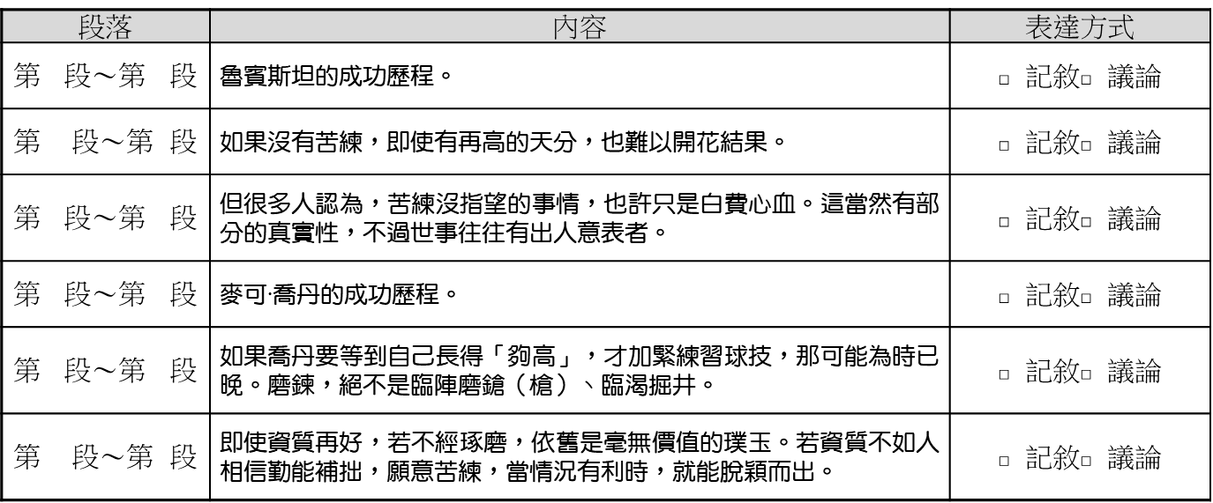
Q10.
先辨別各段內容的表達方式？

Slide 16
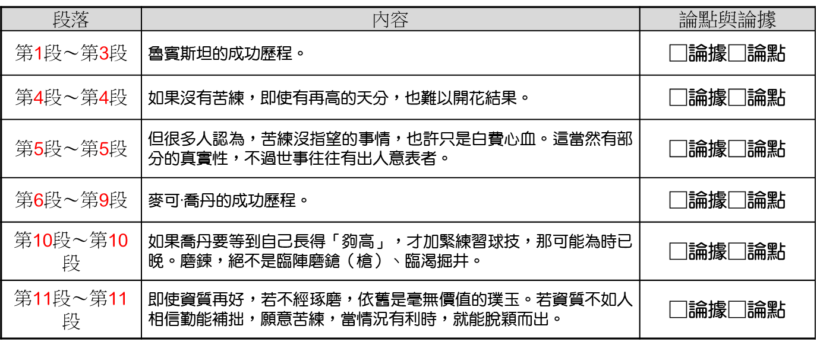
「客觀事實-論據」？作者提出的「主觀觀點-論點」」？
Q10.

Slide 17
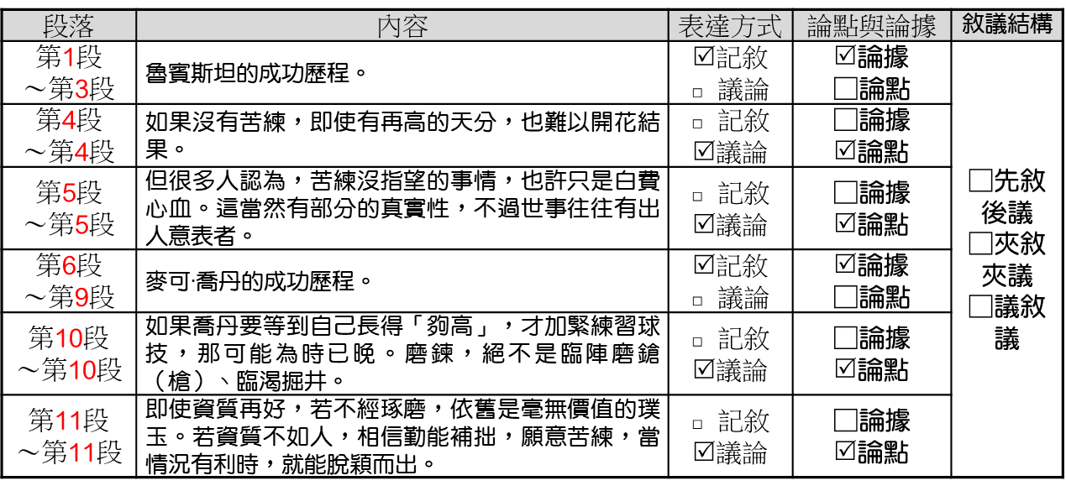
Q10.
分析本文使用何種敘議結構？

Slide 18
什麼是議論文？
是以「議論」作為主要的表達方式，作者對某一命題或事物明白地表達態度，提出「論點」，從而闡明為何提出這種見解，並以「論據」加以佐證。

Slide 19
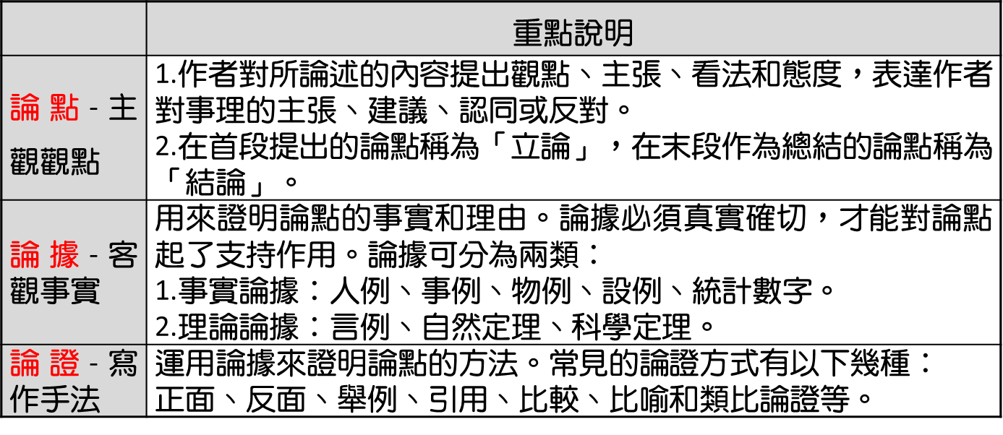
什麼是議論文三要素？

Slide 20
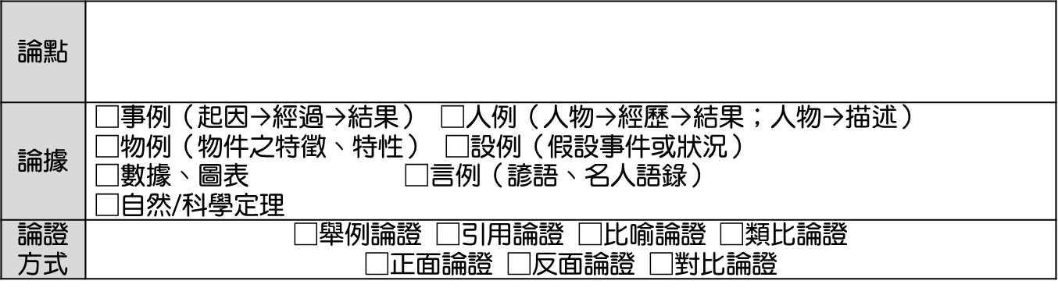
Q11.
請依「議論文三要素」，分析〈音樂家與職籃巨星〉全文的「論點」、「論據」與「論證方式」。

Slide 21
關於本文的寫作手法，下列敘述何者正確？
Ⓐ融合記敘與抒情，抒發人生體悟
Ⓑ透過正反論述，批判妄想不勞而獲的錯誤心態
Ⓒ採用夾敘夾議的說理方式，於文末歸結主旨
Ⓓ所舉用的人物範例先詳而後略，以凸顯全文意旨。

Slide 22
議起上奏寫作演練

Slide 23

從各段內容的表達方式可知議論文的要素有？

Slide 24
卡牌介紹
事例卡
說理卡

Slide 25
卡牌介紹──四大主題
【興趣】找到自己方向
【勤勉】努力才會成功
【客觀】保持公平理性
【慢活】平衡生活步調

Slide 26
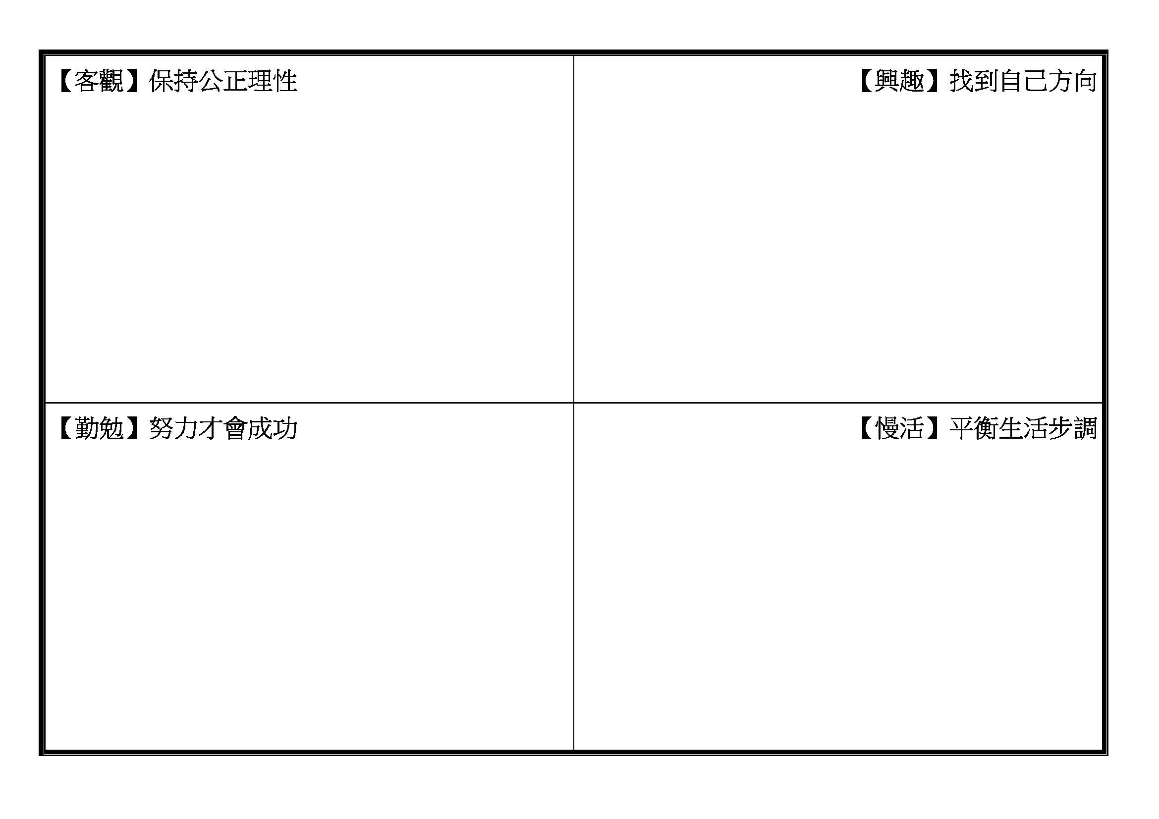
將卡牌依主題分類

Slide 27
1.挑選主題、訂定題目
並決定論點
說理卡

Slide 28
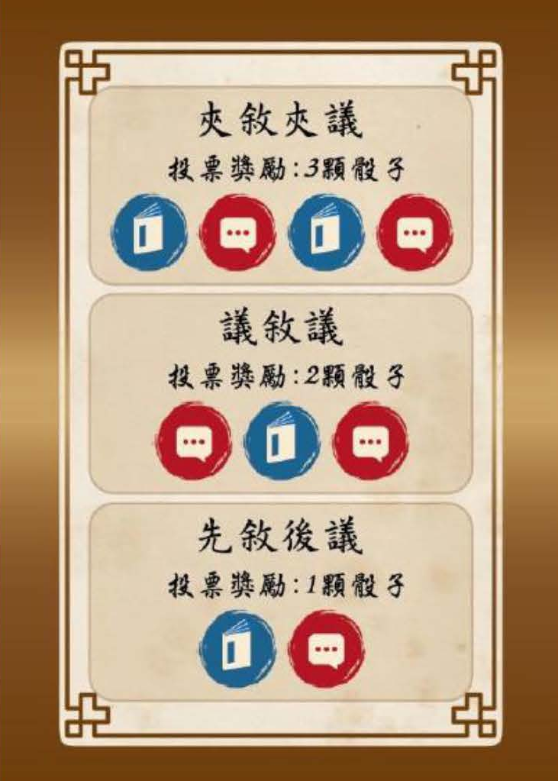
2.安排寫作架構

Slide 29
3.挑選出符合自己論點的事理卡
事例卡

Slide 30
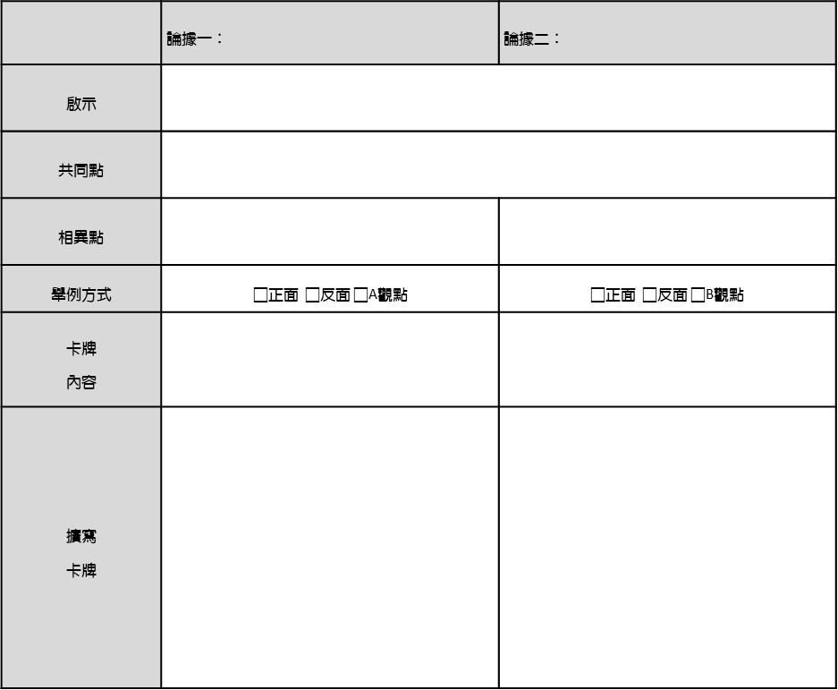
4.完成
文章架構

Slide 31
組內分享

Slide 32
推派代表上台分享

